Slide 1



1

Slide 2






Quan sát hình sau:
Điểm O ở giữa 2 điểm nào?
A
P
O
N
E
M
B
A. Điểm O ở giữa 2 điểm N và E
B. Điểm O ở giữa 2 điểm N và O
C. Điểm O ở giữa 2 điểm P và M
D. Điểm O ở giữa 2 điểm A và B

Slide 3
Điểm M là trung điểm của AB.
Đúng hay sai?
3cm
3cm
A. Sai
B. Đúng

Slide 4


Khám phá

Slide 5
Hình tròn tâm O
, bán kính OM
, đường kính AB.
Nhận xét:
M
Trong một hình tròn:
A
Tâm O là trung điểm của đường kính AB.
O
B
Độ dài đường kính gấp 2 lần độ dài bán kính.

Slide 7
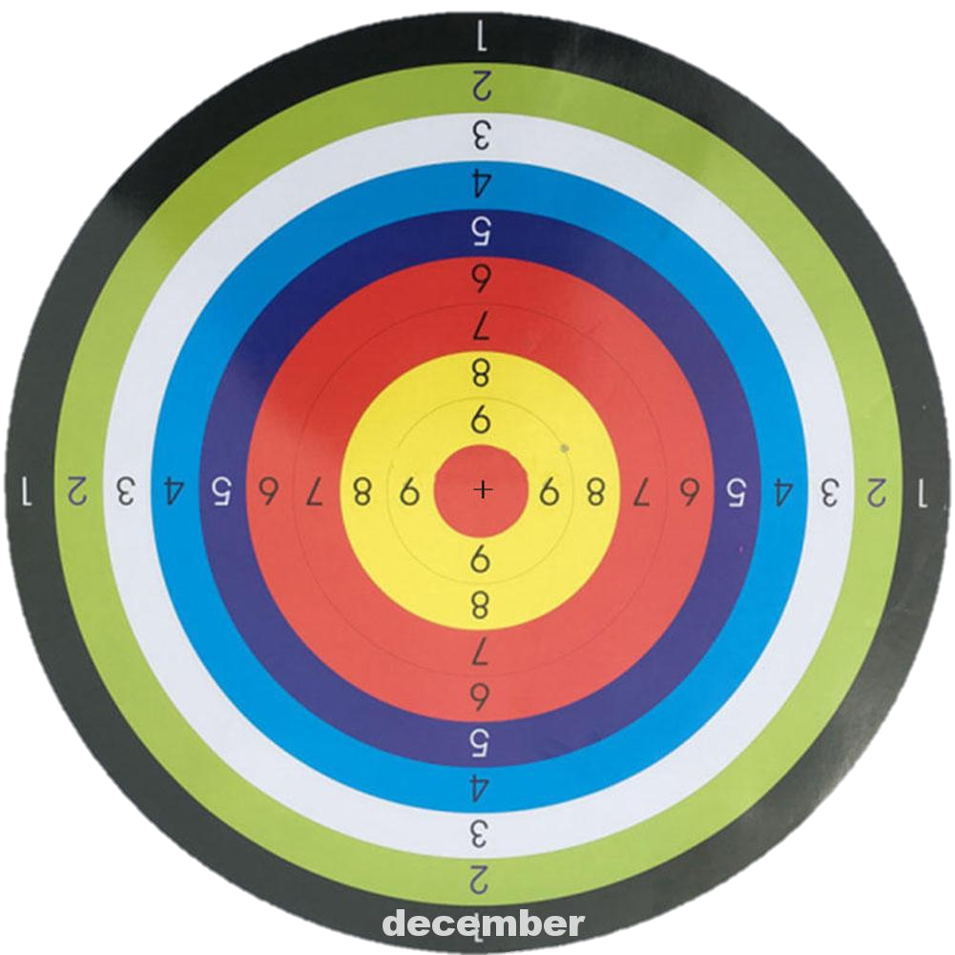

Slide 8

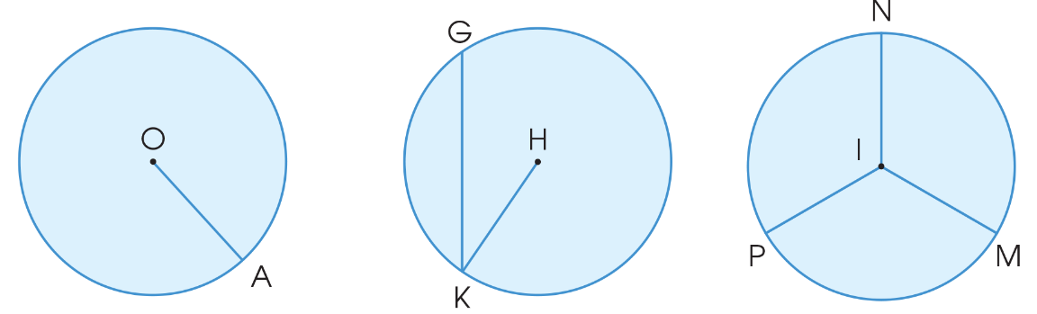
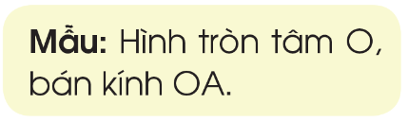
a) Gọi tên hình tròn và các bán kính của mỗi hình sau (theo mẫu)
Luyện tập
Hình tròn tâm H, bán kính HK
Hình tròn tâm I, bán kính IP, IN, IM

Slide 9
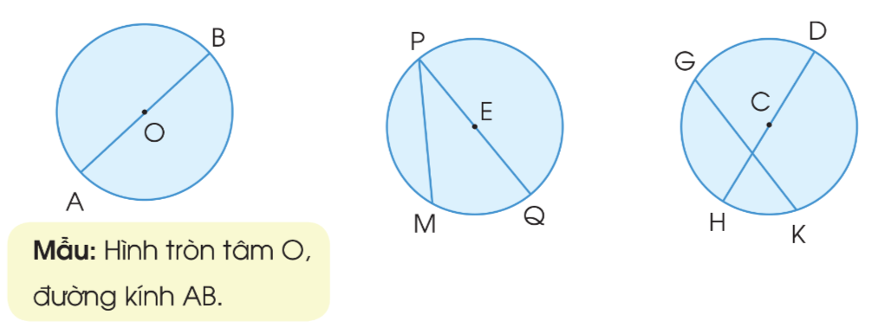
b) Gọi tên hình tròn và các đường kính của mỗi hình sau (theo mẫu)
Hình tròn tâm E, đường kính PQ
Hình tròn tâm C, đường kính HD

Slide 10
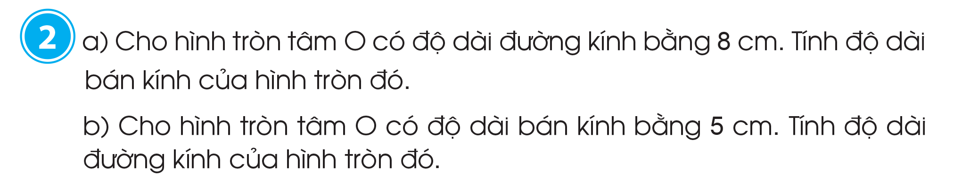

a) Độ dài bán kính của hình tròn là:
8: 2 = 4 (cm)
Đáp số: 4 cm
b) Độ dài đường kính của hình tròn là:
5 x 2 = 10 (cm)
Đáp số: 10 cm
bán kính = đường kính x 2
đường kính = bán kính x 2

Slide 11
Hình tròn tâm O có đường kính là 8cm. Người ta vẽ một hình tròn nhỏ nằm bên trong hình tròn to sao cho bán kính của hình tròn to là đường kính của hình tròn nhỏ (như hình vẽ). Tính bán kính của hình tròn nhỏ.
O

Slide 12
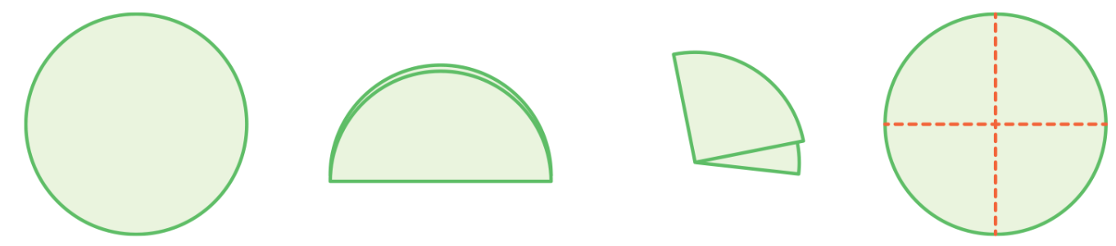
3
Thực hành: Xác định tâm của một hình tròn.
Điểm cắt nhau giữa hai nếp gấp chính là tâm của hình tròn.
Gập mảnh giấy hình tròn làm đôi
Tiếp tục gập làm đôi

Slide 13
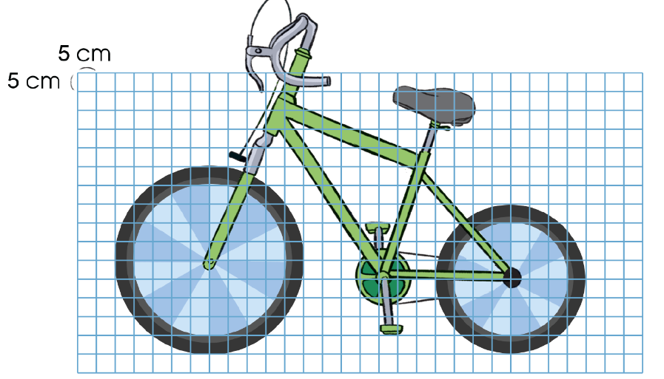
Theo em, đường kính của mỗi bánh xe trong hình dưới đây là bao nhiêu xăng-ti-mét?
4
5 x 10 = 50 (cm)
5 x 8 = 40 (cm)

Slide 14
Về nhà: Tập vẽ hình tròn bằng com pa

Slide 15



